Slide 1
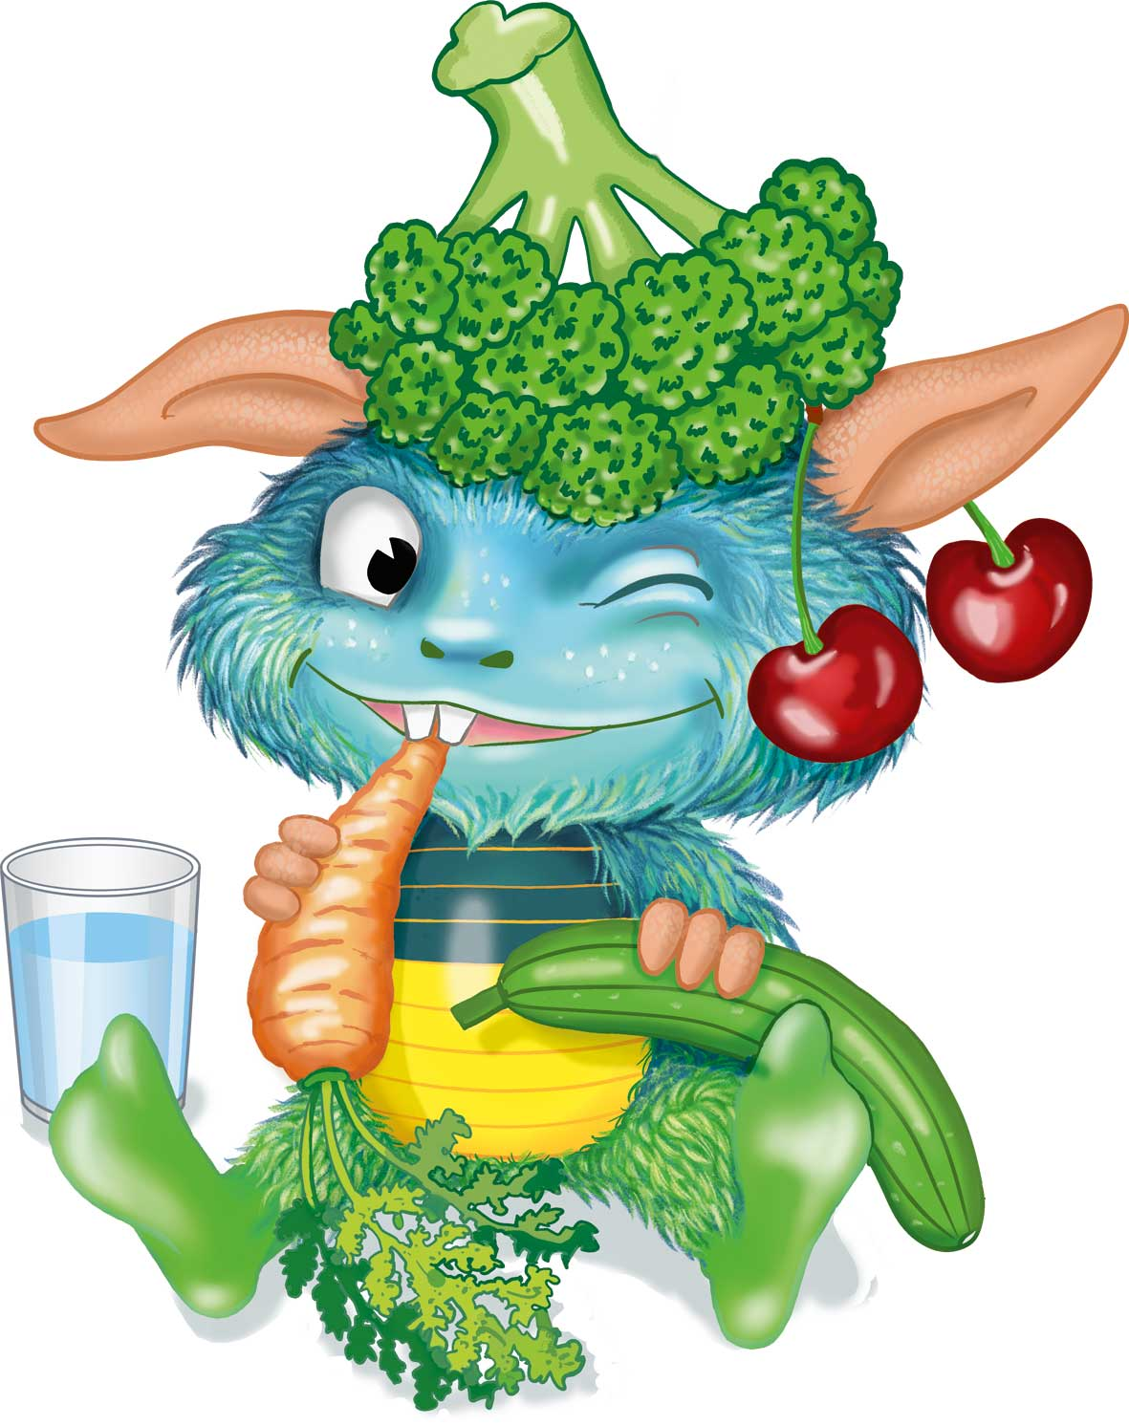
Projekt Uns schmeckt´s
An der Volksschule XXX

Slide 2
Das haben wir dieses Schuljahr gemacht:

Slide 3
Diese Klassen haben mitgemacht:

Slide 4
Das war besonders:

Slide 5
Das machen wir sicher wieder:

Slide 6
Ein paar Bilder dazu:

Slide 8


Slide 9


